Slide 1








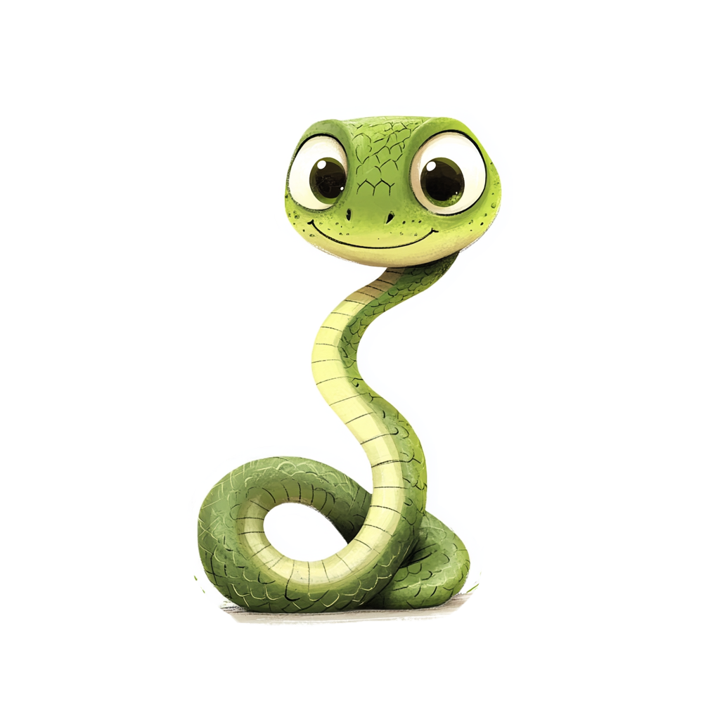








Нагодуй
вужа
Ти вужа
побережи
Я брату
покажу
ЖА-ЖА-ЖА
ЖИ-ЖИ-ЖИ
ЖУ-ЖУ-ЖУ
Не боюсь
вужа вже
Я вужа
постережу
ЖЕ-ЖЕ-ЖЕ
ЖУ-ЖУ-ЖУ
Налякали ми
вужа
Вужата у вужа
ЖА-ЖА-ЖА
ЖА-ЖА-ЖА

